Slide 1
A Study for 3D Trajectory Description and Drift Removal
2015/12/18 Y. Ito

Slide 2
Abstract
Gait-Tracking-With-x-IMU-master及びその関連論文について調査
結局、FBをかけても残存成分が加算されドリフトが発生。静止状態でも
  重力加速度の絶対値に対して、閾値処理して、静止状態かどうかを判別し、速度成分を0にする必要あり。むしろそうしないと現時点ではドリフトは除去できない。
  FBの効果よりも、上記処理の効果が絶大。

Slide 3
Technical Description
重力加速度の大きさ(L2ノルム)に対して, HPFをかけ変化分だけ抽出(絶対値を除去)。LPFをかけノイズをとる処理必須。
またユーザー加速度が重力過速度と直交する方向の場合、平行方向より過速度が小さく見えるので注意。
  重力加速度の方向を出して、ユーザー加速度の成分まで出せば、いいんだけど。

Slide 4
Technical Description
つまりドリフトを除去し3D軌跡を描画するには、静止部分を的確に抽出できなければならない。逆に動き続けていると、Madgvichのプロセスでは軽減程度の効果しかない・・・？
矩形を描くぐらいのことはできたが。

Slide 5
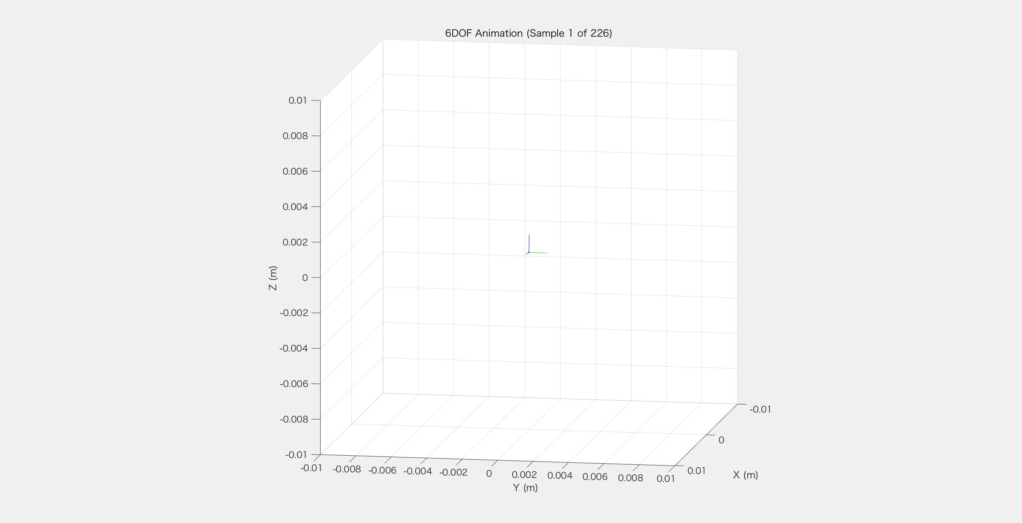
Sample

Slide 6
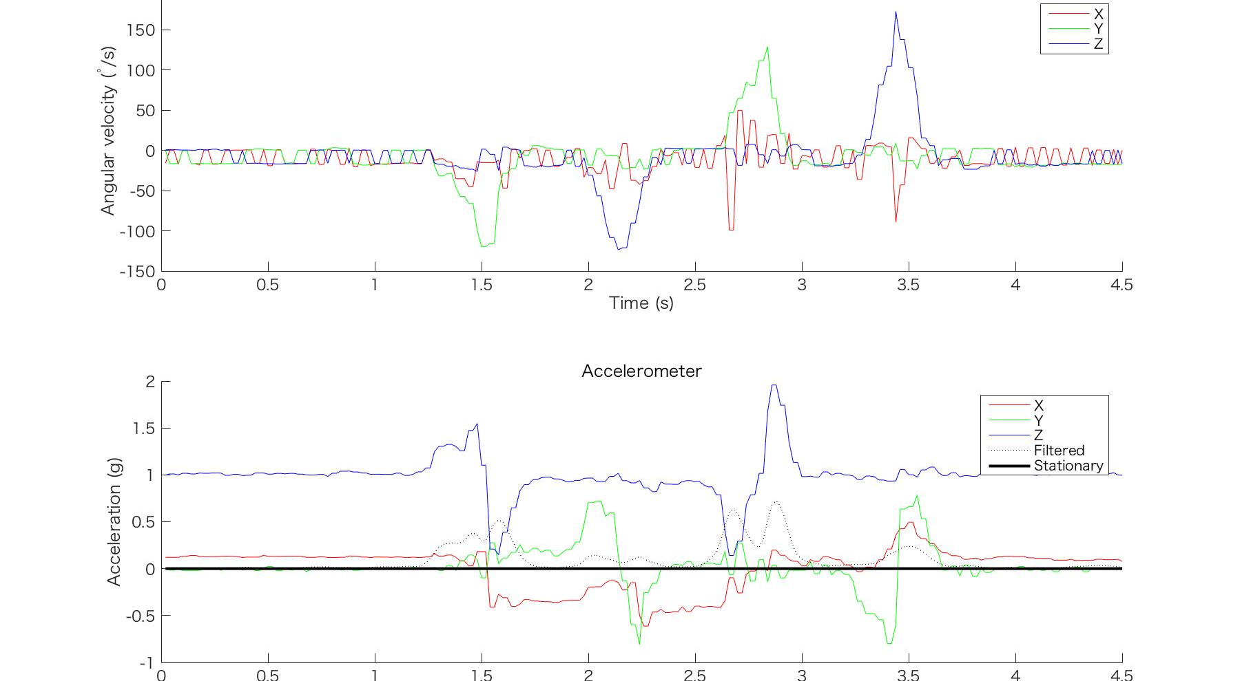
Square Motion (Gyro, Acc)

Slide 7
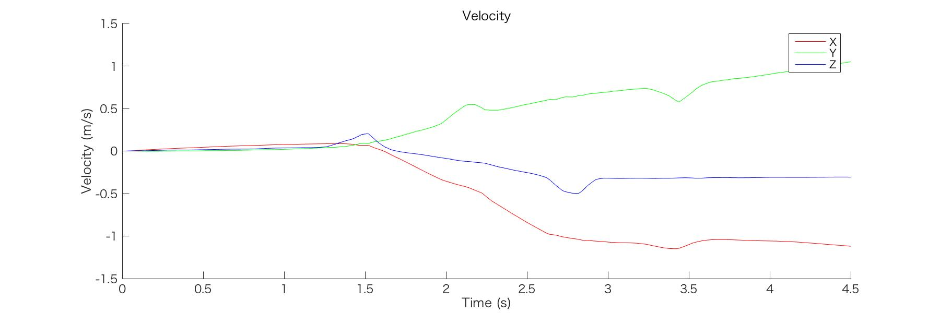
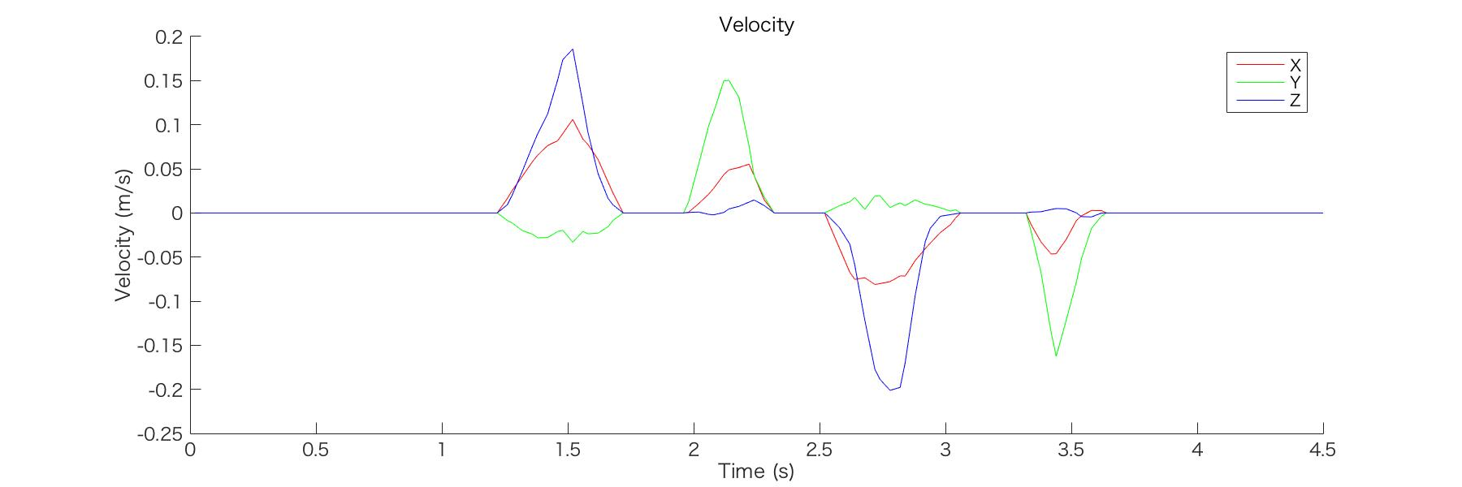
Velocity (raw, threshold)

Slide 8
TODO
加速度として加算されていくのはHPF+LPF後の成分かどうか
速度成分のドリフトが加算され、信号が消えていくこと

